Slide 1
Práctica 7
Observación de Bacterias:
tinción simple y tinción diferencial
Clic para avanzar
Perla Urquidez Bejarano
Erick Jose Ponce Manjarrez

Slide 2


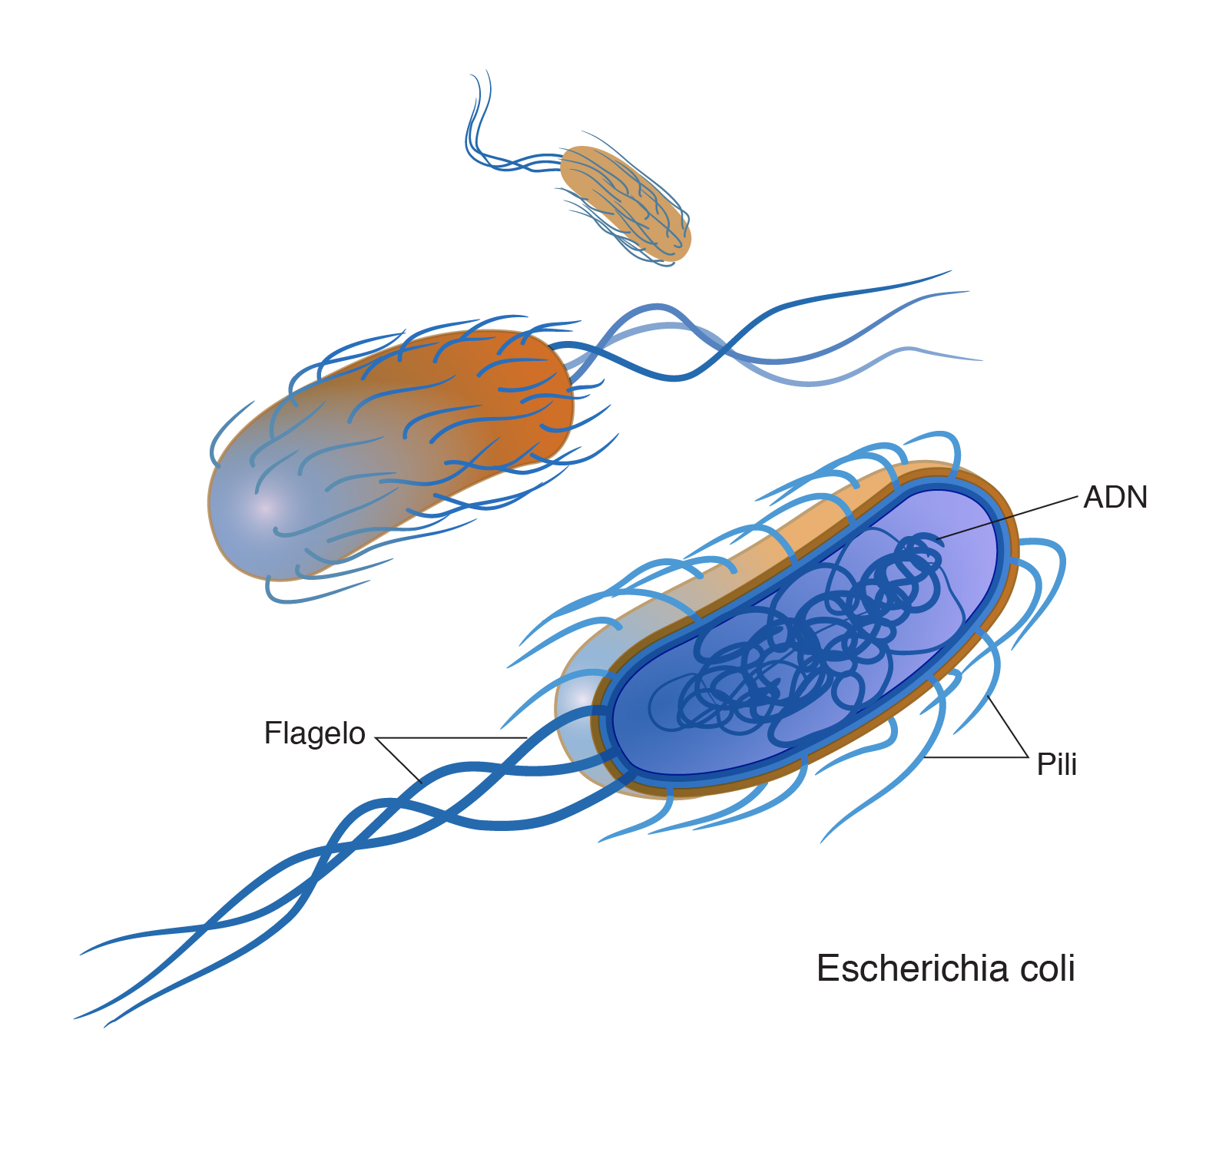

Introducción
Las bacterias son organismos microscópicos, procariotas y unicelulares.
Pueden tener distintas formas: esféricas, alargadas o espirales.
Poseen una pared celular de peptidoglicano o mureína, un compuesto que les confiere resistencia a los agentes externos.
Figura 1.- Escherichia coli.
(Berlanga y Guerrero, 2017)

Slide 3
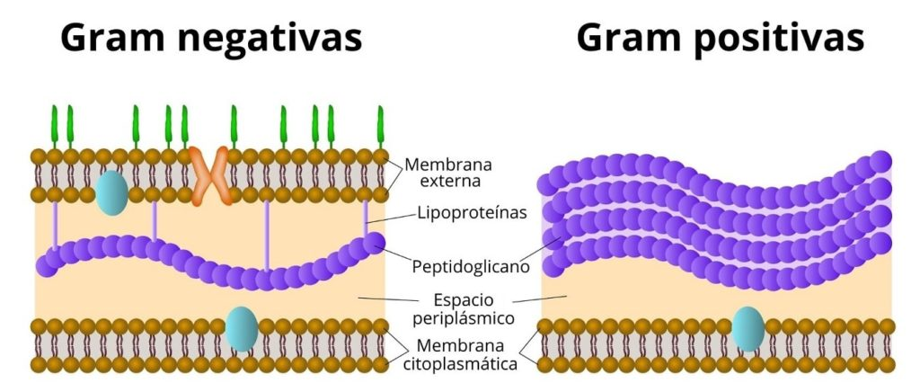
Introducción
.
La presencia de peptidoglicano ayuda a clasificar a las bacterias en dos tipos:
Gram negativas: tienen una capa de hasta 10% de peptidoglicano entre la membrana celular externa e interna.
Gram positivas: tienen una capa de peptidoglicano que puede llegar a ser del 90%.
Figura 2.- Bacterias gram positivas y gram negativas.

Slide 4
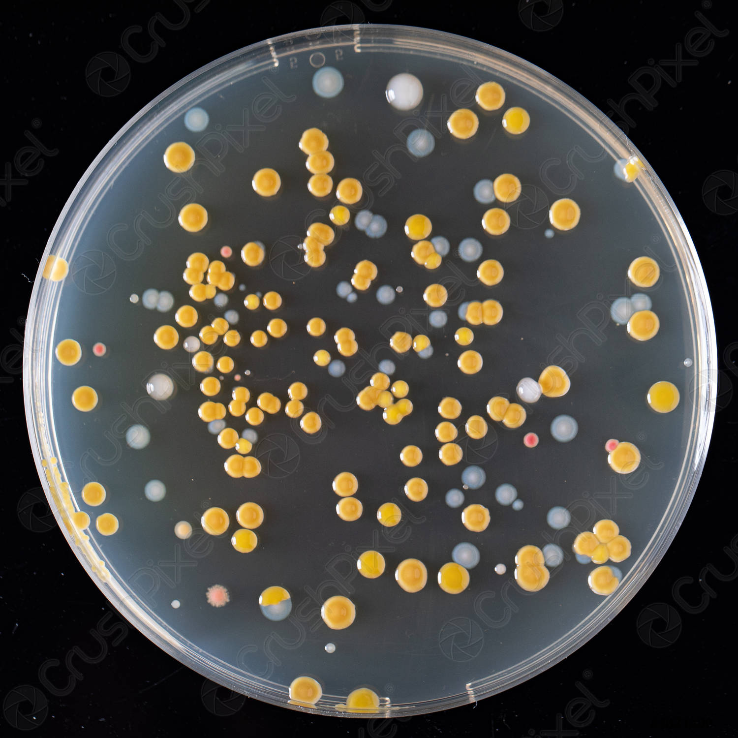
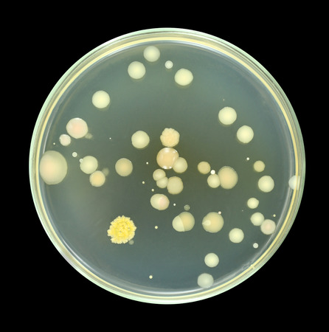
Introducción
Las bacterias son los organismos más abundantes del planeta.
Aunque suelen asociarse a enfermedades, también tienen un papel fundamental en el equilibrio de los ecosistemas, ya que muchas especies se encargan de degradar los compuestos orgánicos presentes en los suelos.
(Freeman, 2005)
Figura 3.- Cultivo de bacterias en agar.

Slide 5

Identificar formas y estructuras de bacterias y evidenciar su presencia aplicando técnicas de tinción simple y tinción diferencial.

Slide 6
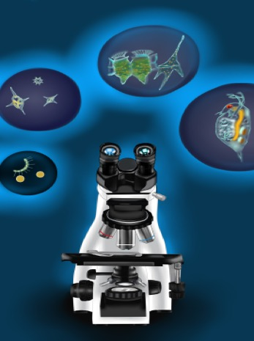

Procedimiento
Con un clic en la siguiente imagen se desplegará el modelo interactivo de un microscopio, podrás elegir entre una variedad de preparaciones.
Al seleccionar una muestra, identificar las características de las bacterias.

Slide 7
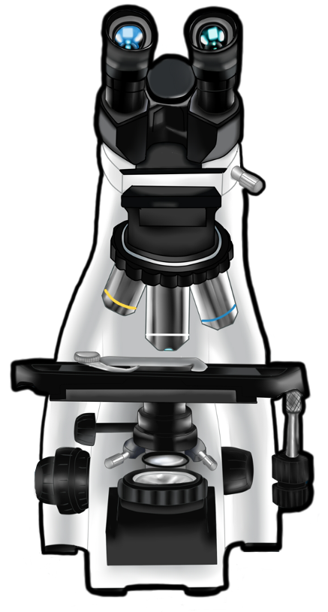

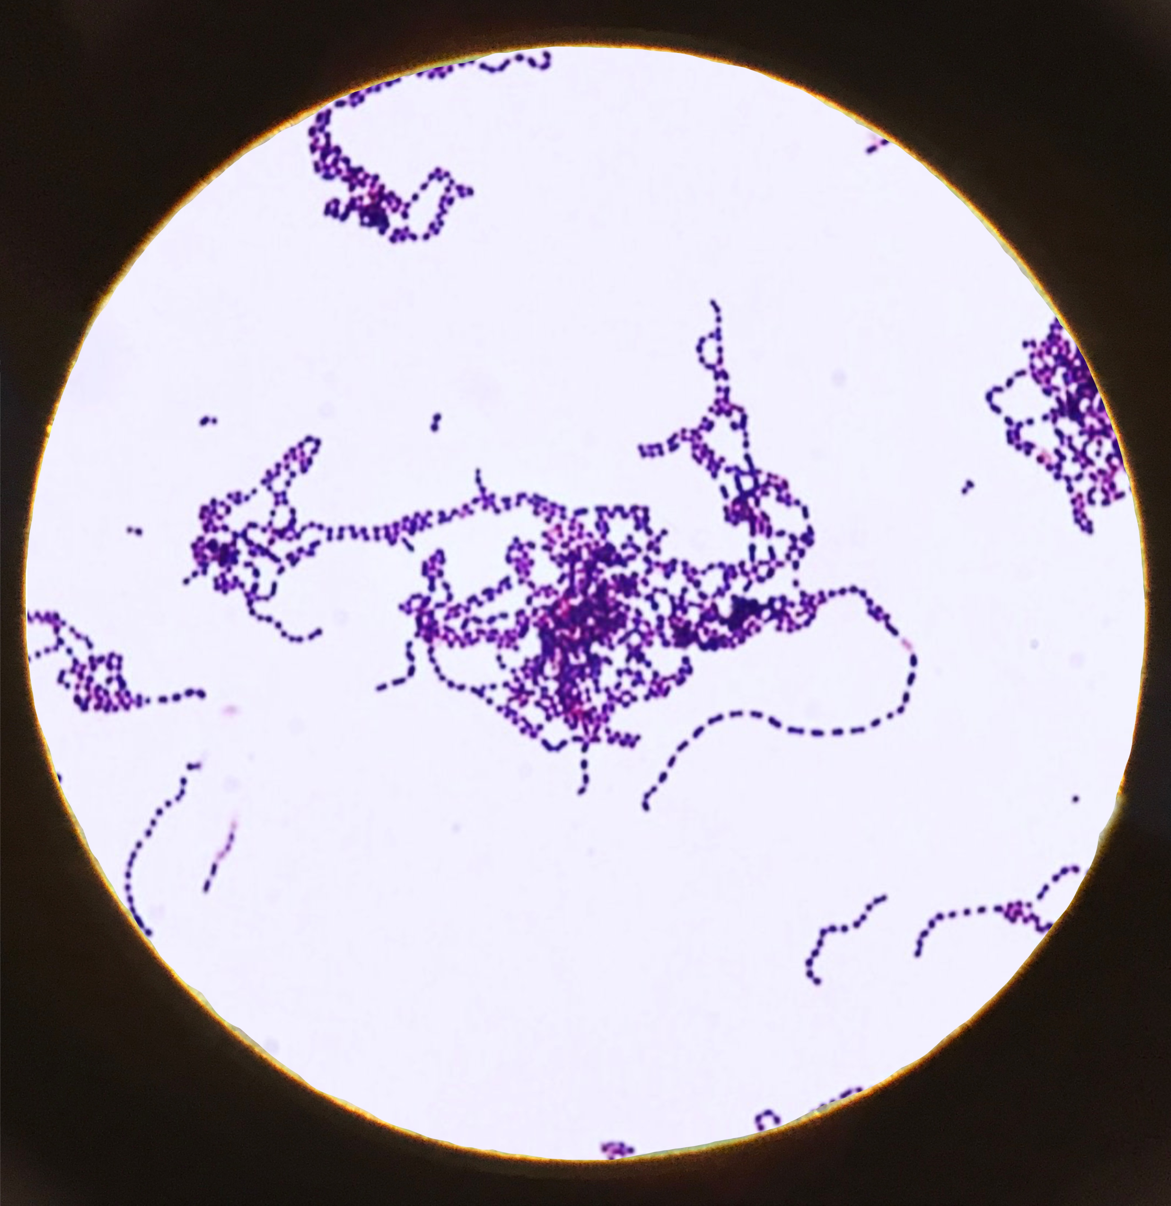
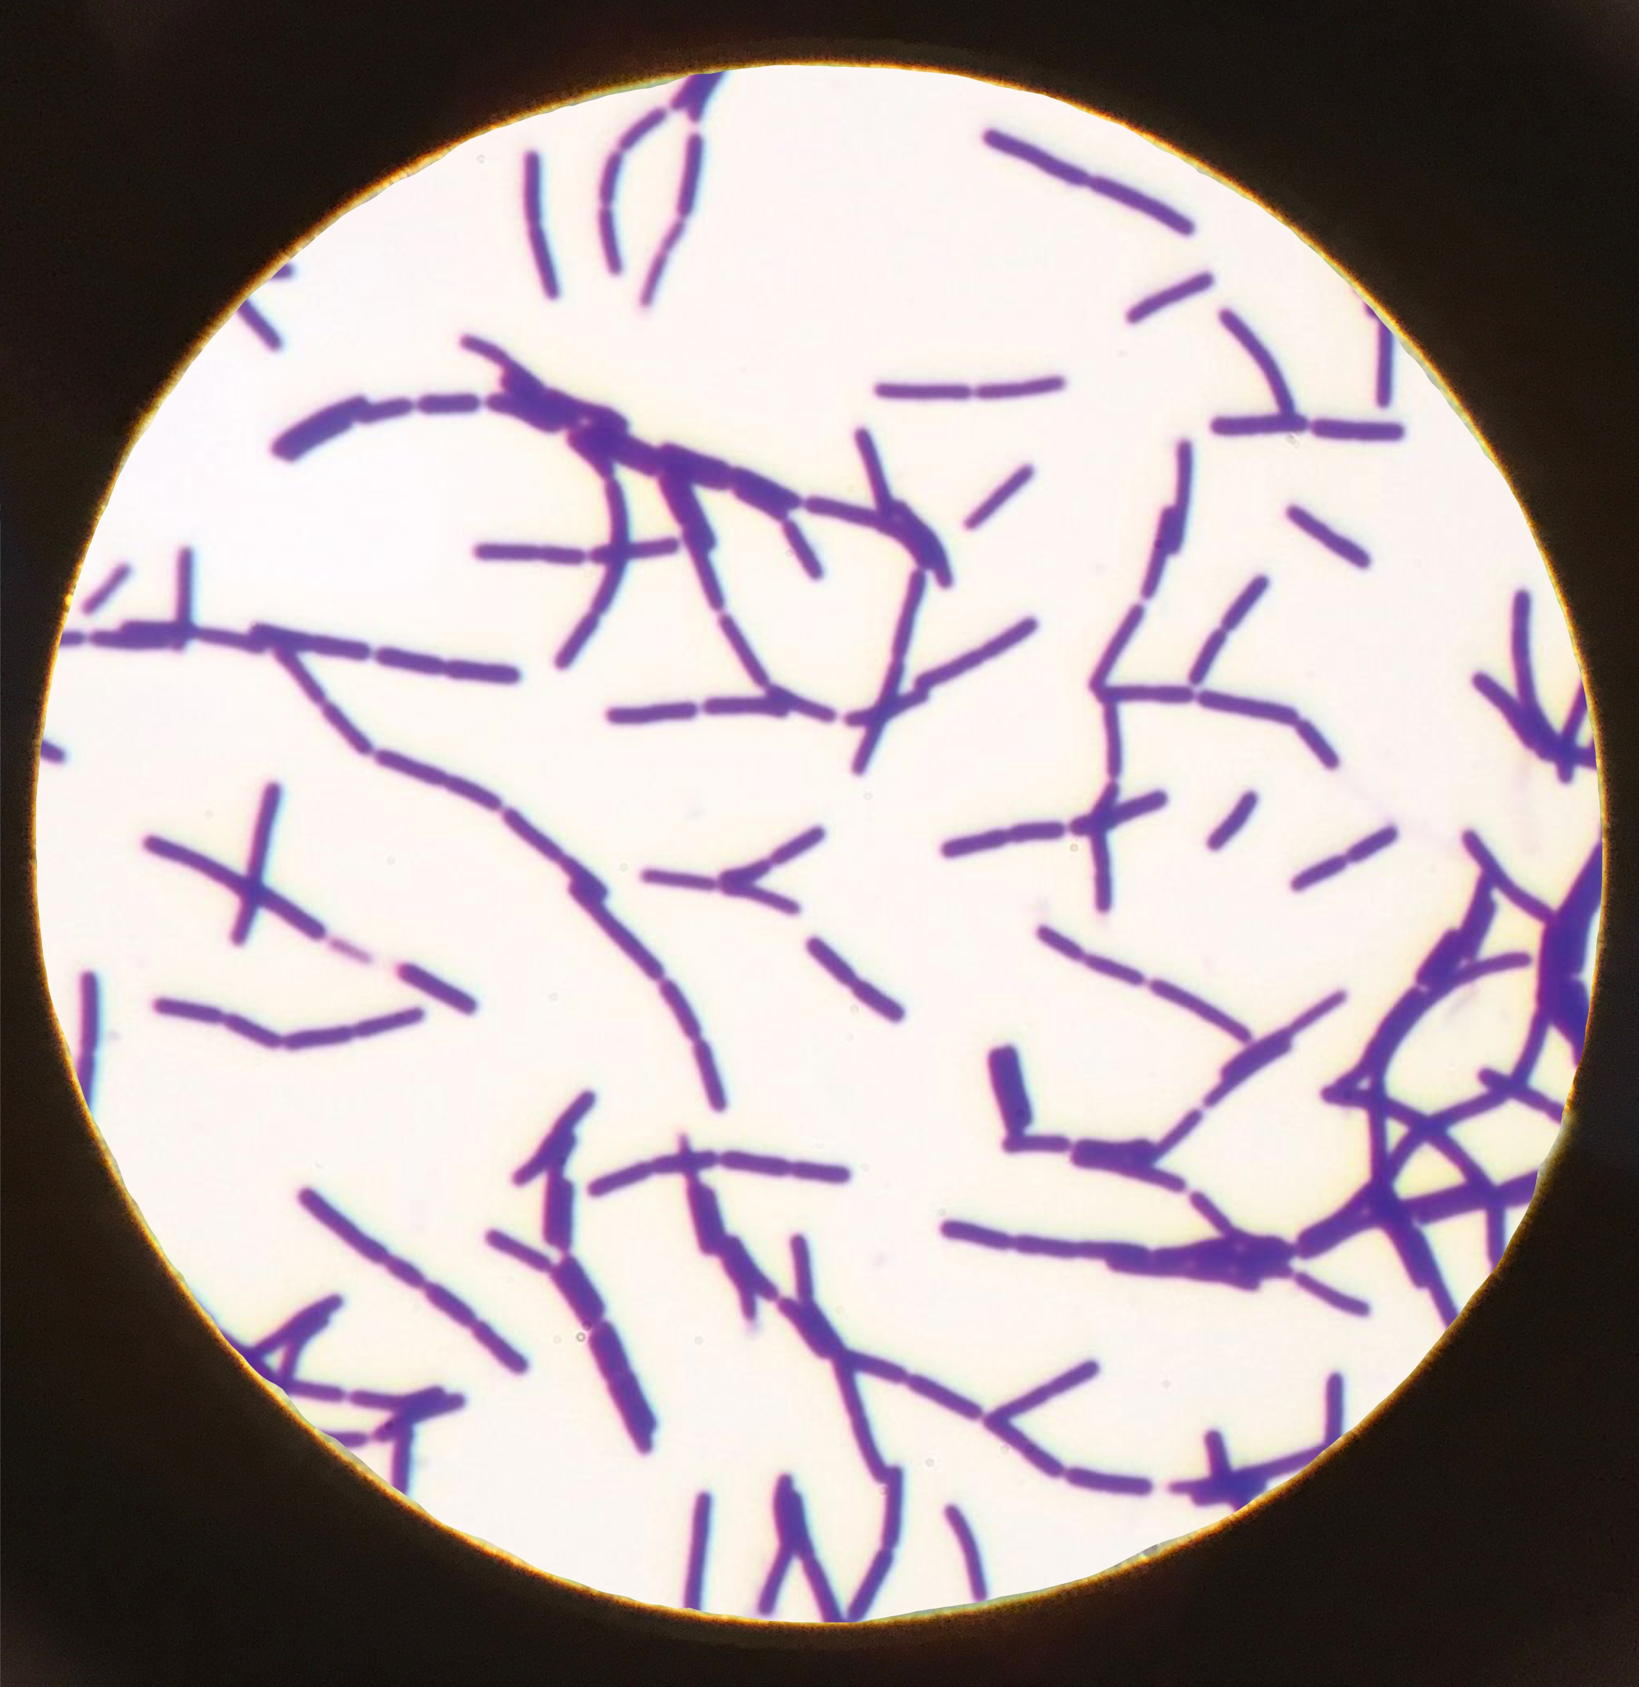
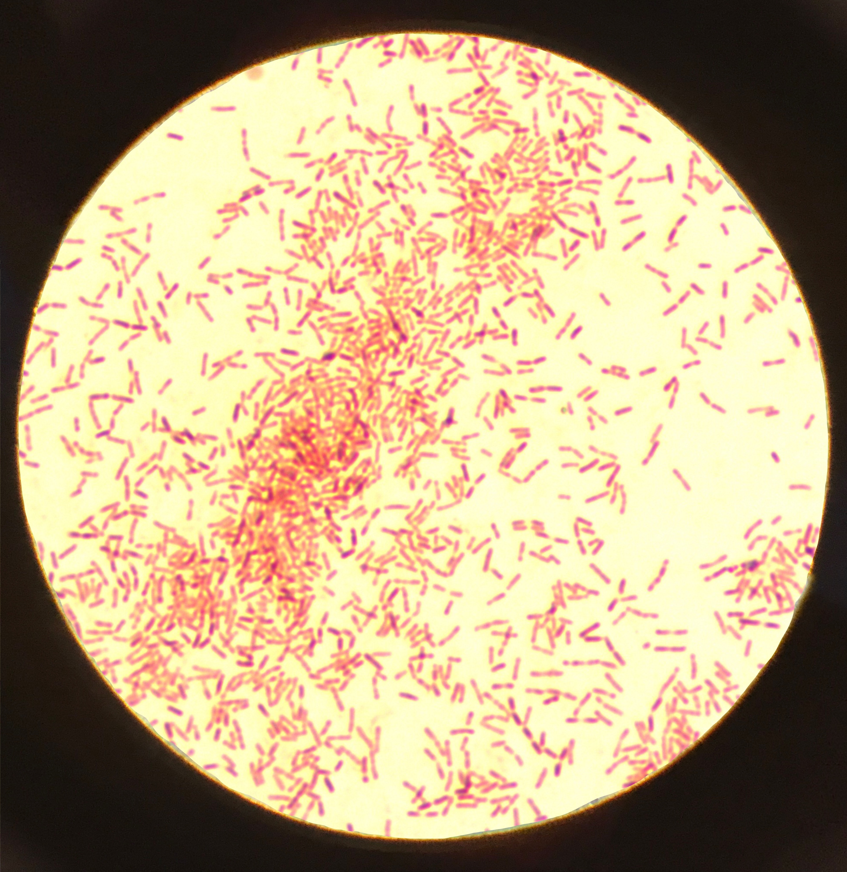
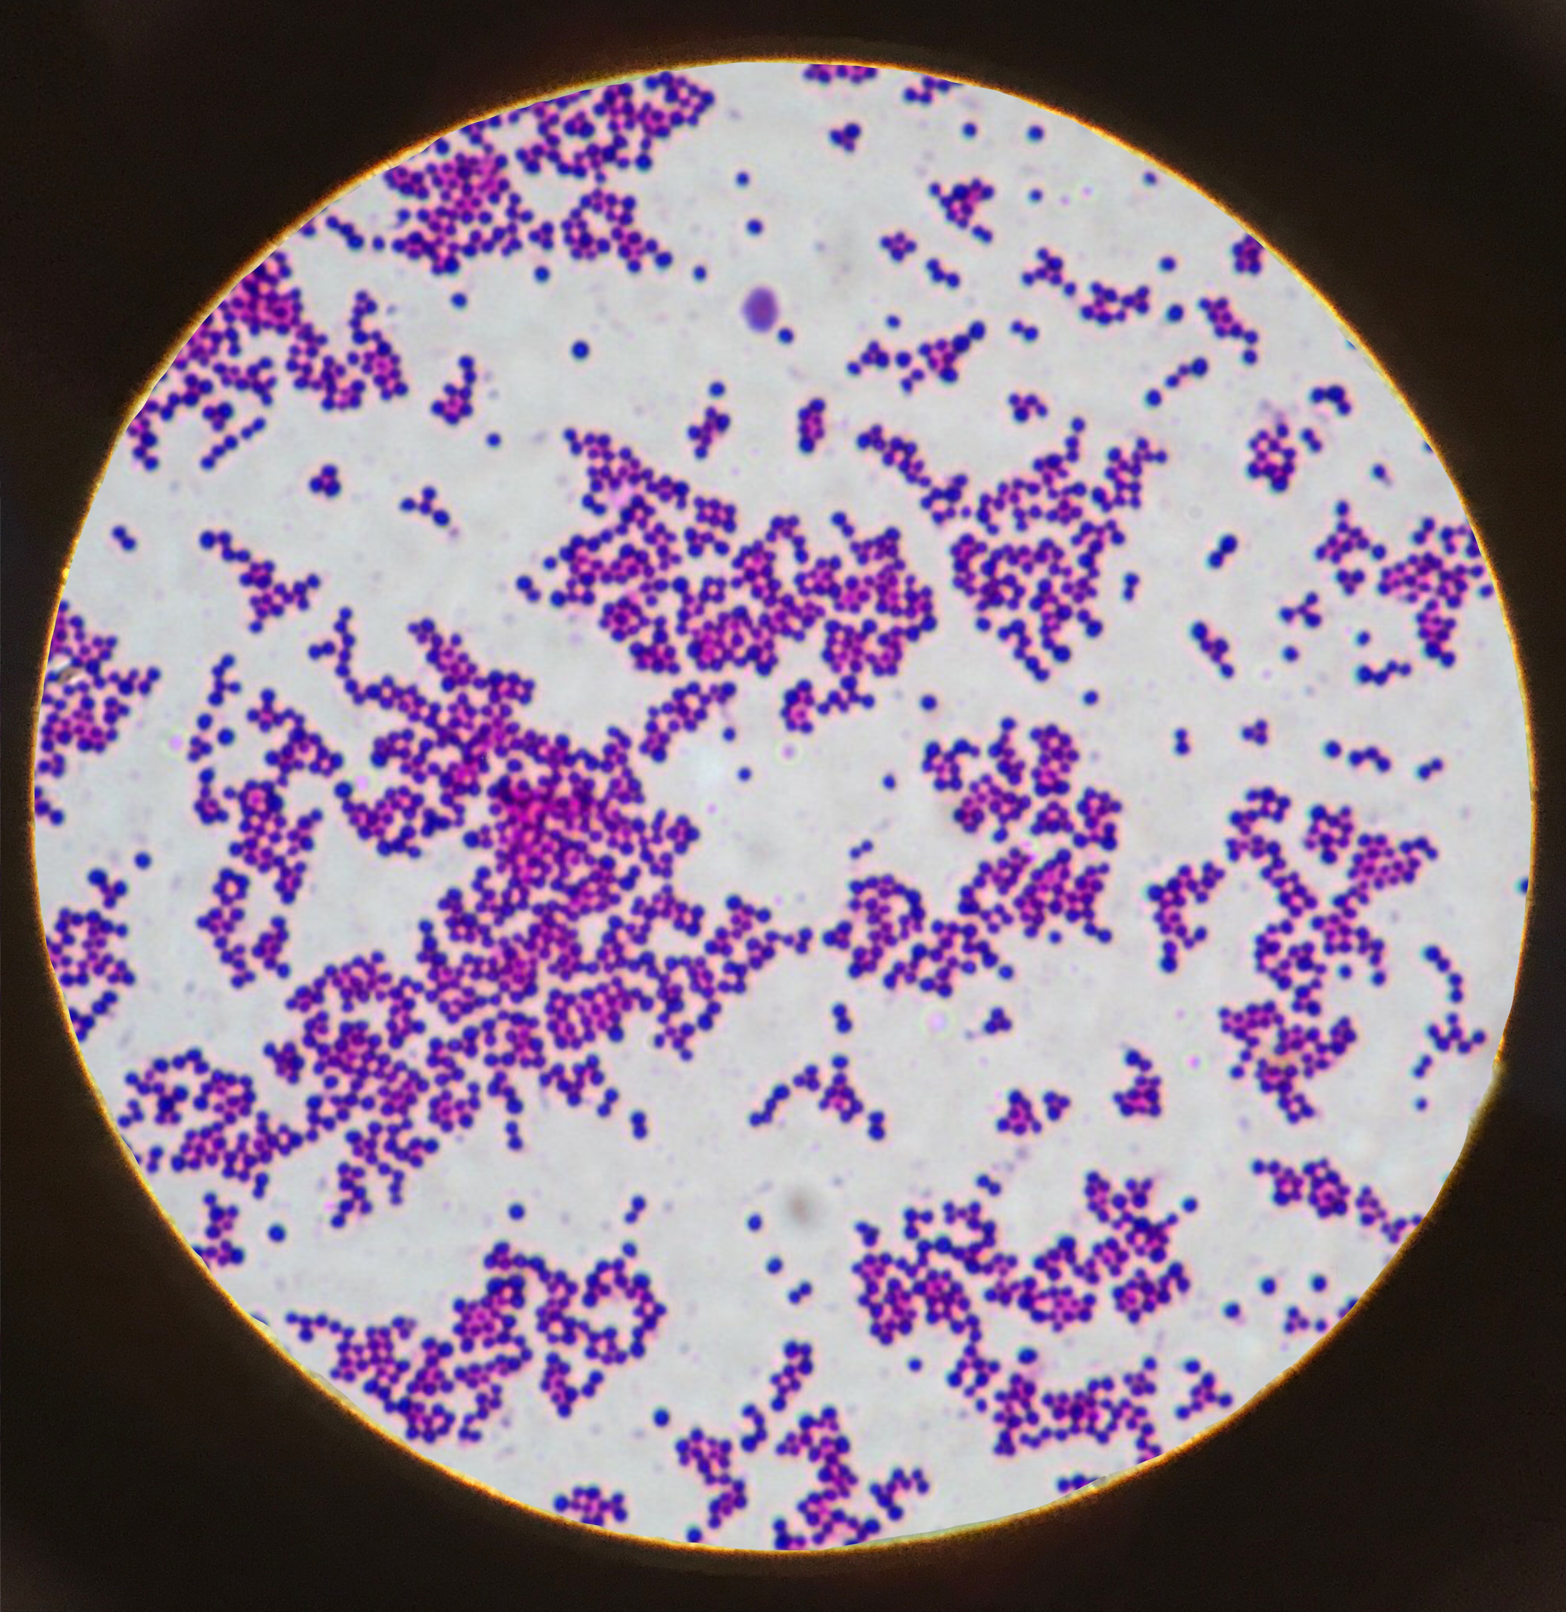
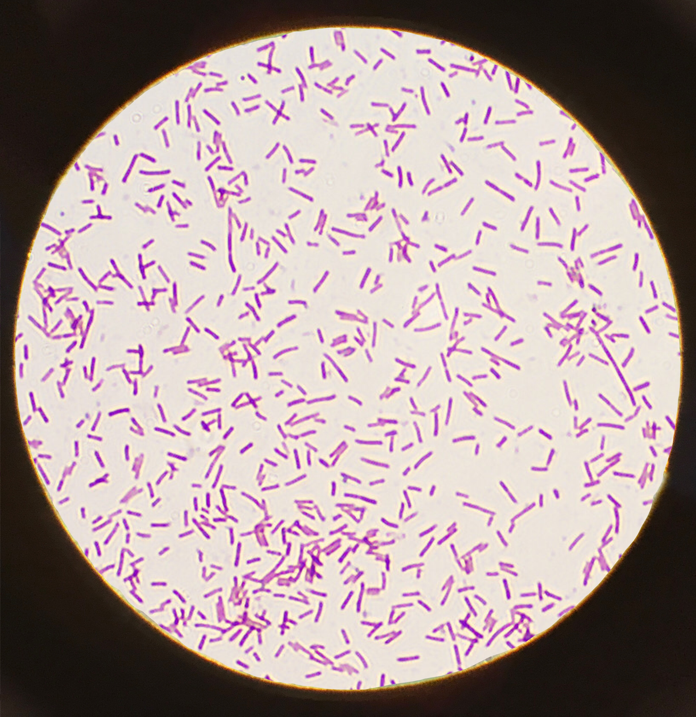
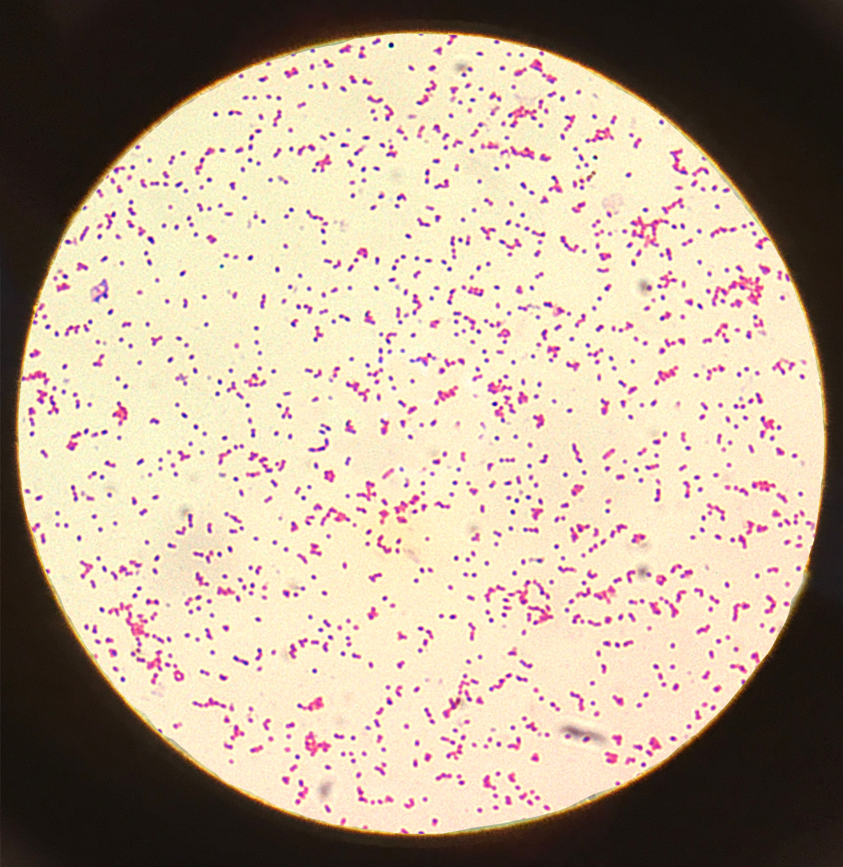
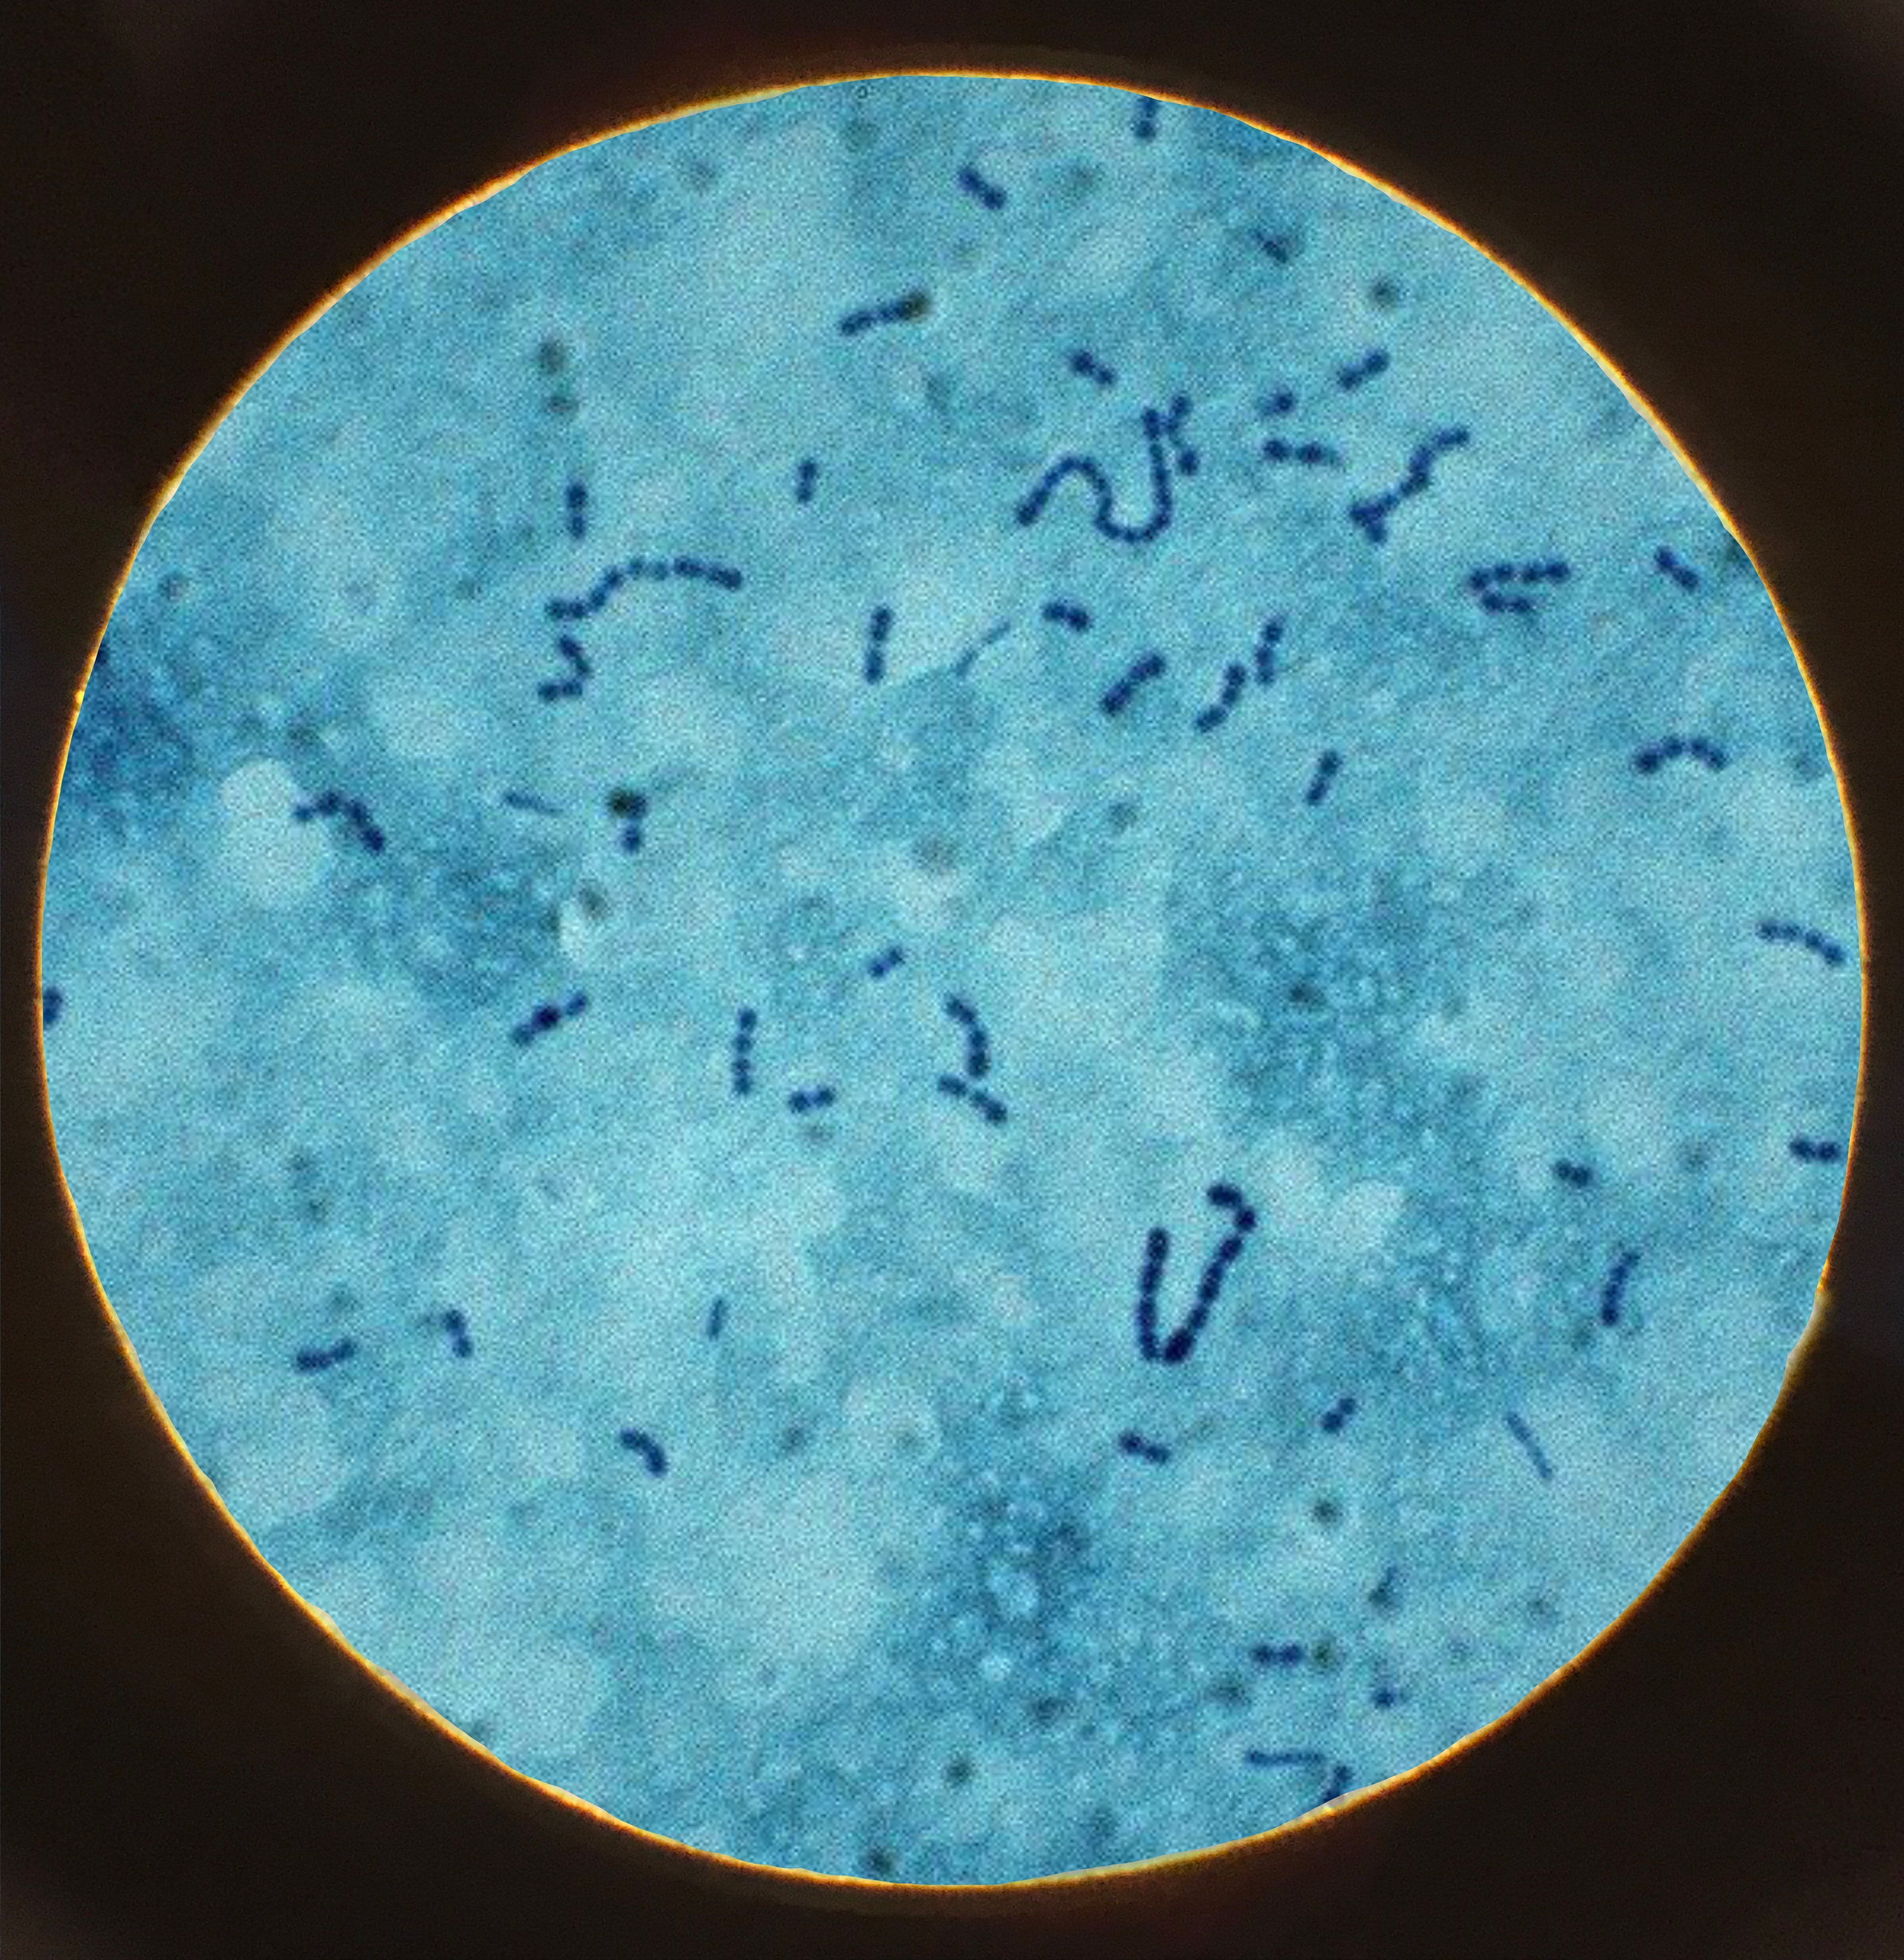
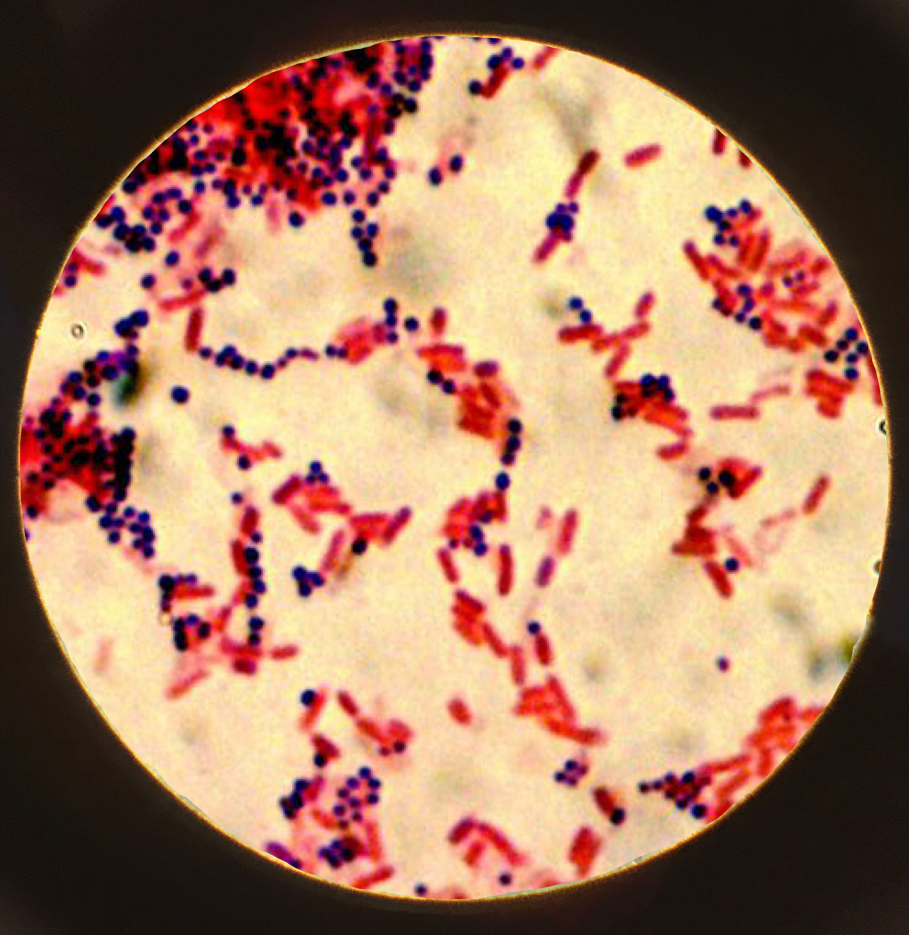
Muestras
1
2
3
4
5
6
7
8
Clic en el boton rojo para apagar microscopio

Slide 8





Staphylococcus aureus
Clic en la platina para cambiar la preparación
Clic en la platina para cambiar la preparación

Slide 9
Streptococcus pneumoniae
Clic en la platina para cambiar la preparación
Clic en la platina para cambiar la preparación

Slide 10
Bacillus anthracis
Clic en la platina para cambiar la preparación
Clic en la platina para cambiar la preparación

Slide 11
Lactobacillus bulgaricus
Clic en la platina para cambiar la preparación
Clic en la platina para cambiar la preparación

Slide 12
Escherichia coli
Clic en la platina para cambiar la preparación
Clic en la platina para cambiar la preparación

Slide 13
Staphylococcus aureus
Escherichia coli
Clic en la platina para cambiar la preparación
Clic en la platina para cambiar la preparación

Slide 14
Brucella melitensis
Clic en la platina para cambiar la preparación
Clic en la platina para cambiar la preparación

Slide 15
Pseudomonas aeruginosa
Clic en la platina para cambiar la preparación
Clic en la platina para cambiar la preparación

Slide 16


¡Gracias por realizar el ejercicio!
Volver a
realizar el
ejercicio:
Da clic en el icono
de la opción
deseada
Finalizar
el ejercicio:

